Slide 1
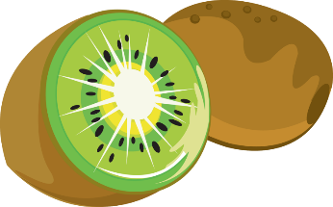
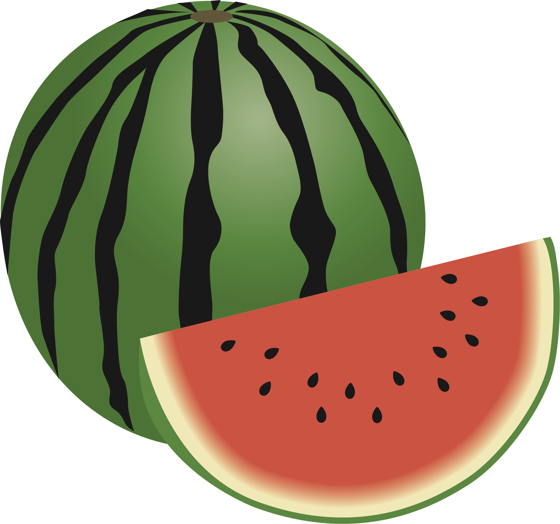
Витаминное здоровье
Билик Лилия Николаевна
2 младшая группа
Мадоу Умка

Slide 2
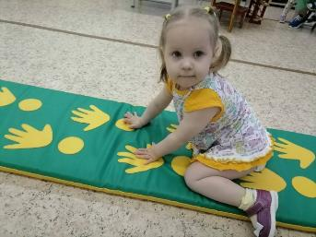
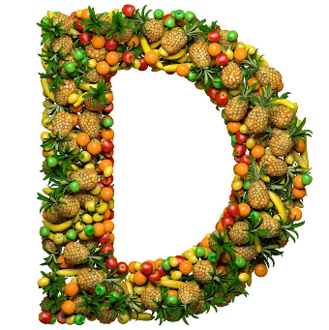
Цель проекта:
Расширить и обобщить знания детей об овощах через разные виды деятельности. Объяснить, что в овощах содержаться витамины, необходимые для нашего здоровья.

Slide 3
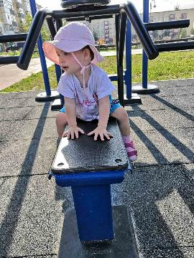
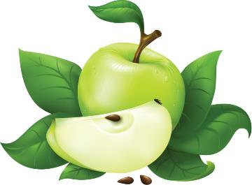
Задачи:
1. Создать условия для формирования у детей познавательного интереса.
2. Формировать умение различать овощи по цвету, форме, величине.
3. Развивать у детей стремление отражать свои представления в продуктивной деятельности (рисование, лепка, аппликация).
4. Расширять кругозор, развивать наблюдательность, любознательность, связную речь, обогащать словарь детей.
5. Воспитывать у детей желание участвовать в трудовой деятельности (посадка лука)
6. Воспитывать культуру питания, понимать, что за каждым овощем скрывается определенная польза

Slide 4
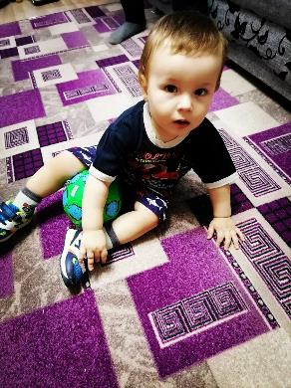
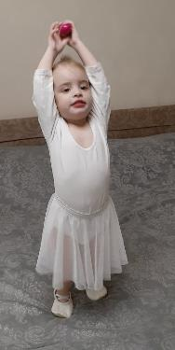
Предполагаемый результат:
- Дети знают и называют овощи по внешнему виду, цвету, форме.
- Дети понимают, что овощи растут на огороде, на грядке.
- У детей с формированы представления о пользе витаминов.
- Развитие познавательно-исследовательских и творческих способностей детей.
- Повышение речевой активности, активизация словаря по теме: «Овощи».
- Проявление желания у детей есть овощи в любом виде (сырые, жареные, вареные).
- Привлечение родителей в реализации проекта.

Slide 5
Основной этап:
1 неделя – «Овощи»
Рассматривание муляжей «Овощи». Обратить внимание на цвет, форму, размер
Рассматривание предметных картинок и иллюстраций по теме
Чтение сказок «Репка», «Пых», «Вершки-корешки»
Осенний праздник «Зайка-огородник»
Аппликация «Морковка для зайчика»
Экскурсия на кухню детского сада. Наблюдение за приготовлением супа.
Дидактическая игра «Обед для кукол»
Собирание разрезных картинок: «Овощи»
Пальчиковая гимнастика «Мы капусту рубим»
Консультация для родителей «Здоровое питание для детей»

Slide 6
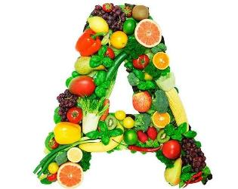
2 неделя – «Огород на окне»
Беседы с детьми на темы: «Что растёт на огороде?», «Как ухаживать за огородом?»
Посадка лука и зелени на окне
Трудовая деятельность - поливка саженцев
Наблюдение за ростом лука
Лепка «Лучок» (из грецких орехов)
Отгадывание загадок об овощах
Дидактическая игра «Разложи овощи и фрукты»
Хороводная игра «Огород»
Рисование «Польём огород»
Изготовление родителями альбома «Загадки с грядки»

Slide 7
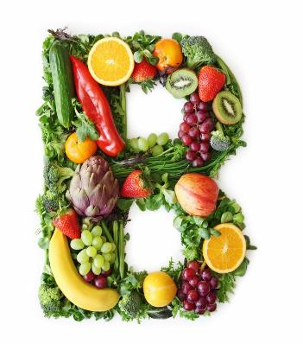
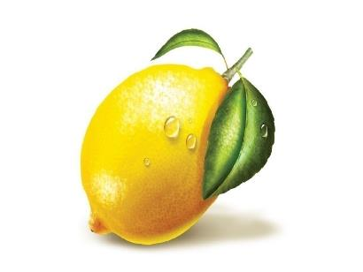
3 неделя – «Витамины»
Беседа с детьми на тему: «Где живут витамины?»
Игра – ситуация «Чтобы звери не болели…»
Лото «Овощи - фрукты»
Пластилинография«Витамины в банке»
Дидактическая игра «Чудесный мешочек»
Подвижная игра «Кабачок»
Развлечение «В гостях у Витаминкина»
Оформление уголка «Здоровое питание» для родителей

Slide 8
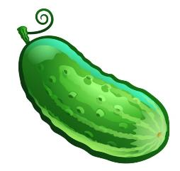
Хороводная игра: «Есть у нас огород»
Воспитатель поет, а дети передвигаются по кругу и подпевают:
Есть у нас огород,
Там зеленый лук растет.
Вот такой ширины,
Вот такой вышины
(Вкруг встает и танцует ребенок в маске лука)
Есть у нас огород,
Там морковка растет…(В круг выходит ребенок в маске морковки)
Там свеколка растет…(Ребенок в маске свеклы). Можно перечислять любые овощи (на усмотрения воспитателя)
В огород мы пойдем
Хоровод заведем.
Будем петь и плясать.
Урожай наш собирать.
Дети наклоняются и собирают урожай с грядки.

Slide 9
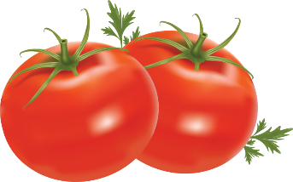
Игра малой подвижности:
«Огород у нас в порядке»
В корзине у воспитателя лежат овощи.
Воспитатель: Хороший урожай мы собрали. А капуста, какая замечательная выросла. Давайте вспомним как все начиналось.
Огород у нас в порядке,
Мы весной вскопали грядки (имитация работы с лопатой)
Мы пололи огород (наклоны, руками достать до пола)
Поливали огород (показать, как поливали)
В лунках маленьких не густо
Посадили мы капусту (присесть на корточки, обхватить руками колени)
Лето все она толстела,
Разрасталась вширь и ввысь (медленно подняться)
А сейчас ей тесно бедной
Говорит: «Посторонись!» (Топнуть ногой в конце фразы).

